Slide 1
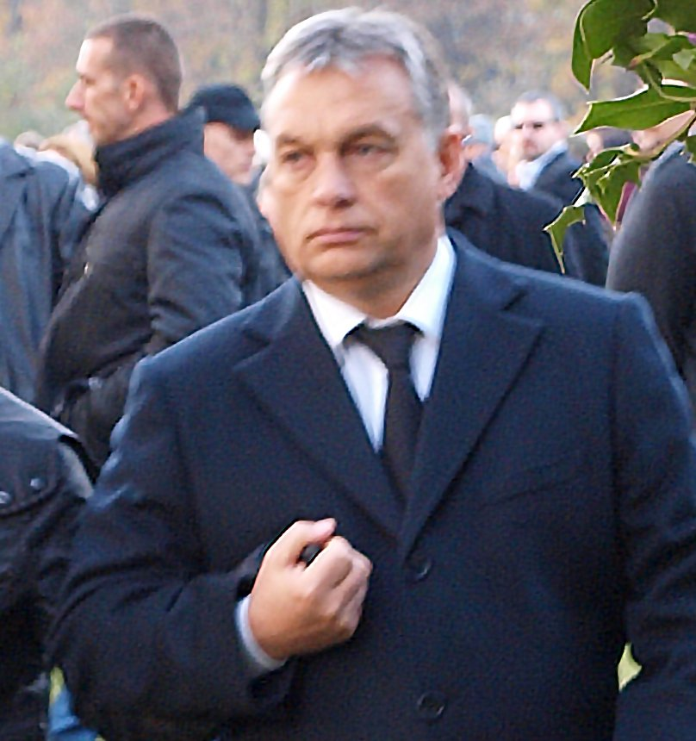
Csaltak? Hol? Bizonyíték? Mit tehetünk?
A 2018-as és 2019-es magyarországi választási eredmények számlálásáról dióhéjban, statisztikai alapon
2.4 verzió

Slide 2
2019.

Slide 3
A választást (2019. május 26.) a Fidesz nyeri
Fidesz: 52,56% (42,1% - 55,08%)
DK: 16,05% (6%-11%)
Momentum: 9,93% (3%-7%)
MSZP-Párbeszéd: 6,61% (8,51%-13,3%) *
Jobbik: 6,34% (9,7%-13%) **
LMP: 2,18% (3%-5%) ***
* A Századvég – májusban – 7,5%-ot mért
** A Závecz áprilisban - kiugró módon - 6%-ot mért
*** Az MR Center májusban 1,8%-ot mért, a Medián 7%-ot március-április során
Zárójelben a közvéleménykutatások értékei, első ránézésre is kiugró értékek eltávolítva.
A reálisan elvárható sávokon kívül eső értékeket vastagon szedés jelöli. Forrás: Wikipedia

Slide 4
Szavazókörök és delegáltak száma
10277 szavazókör
Mindössze 6948-ban volt ellenzéki delegált (az Index szerint 14000 fideszes, 12000 ellenzéki oszlott meg)
1365 civil szavazatszámláló is megjelent (“Számoljuk együtt”)
Érdekesség: például az LMP csupán 149 főt tudott delegálni
Az EBESZ nem küldött megfigyelőket
Források:
Platón Párt adatigénylés Index (delegáltak számáról)
Index (EBESZ) Számoljuk együtt

Slide 5
Aggályok
Open Democracy: előzetes aggályok – a 2018-as válasz- tások alapján (2019. május 23.) Ezt itt lehet elolvasni
Egy még bővülés alatt álló adatelemzés (2019.09.18-án) (egyelőre angolul) a rendszerszintű, 100-200-ezer Fidesz szavazat manipulációnak egyértelműen
legalábbis a nagyon erős gyanúját veti fel
Egy még kicsi facebook felmérés jelenlegi (2019.08.06.) állása szerint azt, hogy szerinte csalás történt, minden negyedik ember nyíltan is ki meri mondani

Slide 6
Az elemzés menete, eredménye
Az elemzés a választási számadatokra támaszkodik, az elemzés során statisztikai módszerekkel különböző gyanús jelek lettek valószínűsítve a vizsgálatra alkalmas településeken (ezek jellemzően városok)
Ehhez mindössze az utolsó számjegyek lettek megvizsgálva
Az összesített lista gyanúsabb (kb. fele-fele) és kevésbé gyanús körzeteinek eredménye ábrázolásra került “választási statisztikai ujjlenyomat” diagramon

Slide 7
Az elemzés menete, eredménye
A két csoporthoz tartozó diagramokat akár a 2010-es évtől ábrázolva – bár, ha a csalás jelei pusztán a véletlen művei, nem kéne – egyértelmű különbség jelenik meg mind a négy választáson továbbra is, sőt, úgy tűnik, az évek előre haladtával megváltozott a csalási stratégia
A különbség néhol torzulás látszatát kelti, néhol szinte új elemek jelennek meg
A különbségek megjelenése a csalás szimptómákkal összhangban tudatos, tervszerű, elég nagy volumenű csalással jól magyarázható

Slide 8
Szavazatszámlálási szégyenfal
Gratulálunk! Ezeken a helyeken szinte biztos volt “valami” ☺
Több települést, a gyanúsabbik kb. 50%-ot megtalálod itt: Google doc
Várhatóan a szavazókörök szintjén is lesz publikus gyanús lista ☺
Hely | Település | Pontszám |  | Hely | Település | Pontszám
1 | Eger | 0 |  | 11 | Pécel | 0
2 | Berettyóújfalu | 0 |  | 12 | Veresegyház | 0
3 | Vecsés | 0 |  | 13 | Százhalombatta | 0
4 | Maglód | 0 |  | 14 | Lenti | 0
5 | Balatonfüred | 0 |  | 15 | Baja | 0
6 | Fót | 0 |  | 16 | Gyömrő | 0
7 | Tata | 0 |  | 17 | Dombóvár | 0
8 | Budapest XVI. | 0 |  | 18 | Putnok | 0
9 | Ócsa | 0 |  | 19 | Békéscsaba | 0
10 | Bátonyterenye | 0 |  | 20 | Budapest XXIII. | 0

Slide 9
A szégyenfal jegyzői
Nem tudom, ők-e az illetékesek, de náluk talán lehetne érdeklődni, mi is történhetett azokkal a fránya számokkal:
Hely | Település | Jegyző |  | Hely | Település | Jegyző
1 | Eger | Dr. Kovács Luca |  | 11 | Pécel | Oláh János
2 | Berettyóújfalu | Dr. Körtvélyesi Viktor (?) |  | 12 | Veresegyház | Garai Tamás
3 | Vecsés | Dr. Bíróné Dr. Tóth Zsiga Beatrix |  | 13 | Százhalombatta | Dr. Turbucz Sándor
4 | Maglód | Margruber János (tabanyi.pal@maglod.hu ?) |  | 14 | Lenti | dr. Csizmazia Bernadett
5 | Balatonfüred | Dr. Tárnoki Richárd |  | 15 | Baja | dr. Papp Zoltán jegyző
6 | Fót | Dr. Finta Béla |  | 16 | Gyömrő | Varga Ernő
7 | Tata | dr. Kórósi Emőke |  | 17 | Dombóvár | dr. Szabó Péter Gyula
8 | Budapest XVI. | dr. Csomor Ervin |  | 18 | Putnok | Bányainé dr. Magicz Ildikó
9 | Ócsa | dr. Molnár Csaba |  | 19 | Békéscsaba | Dr. Bacsa Vendel
10 | Bátonyterenye | Dr. Lengyel Tamás |  | 20 | Budapest XXIII. | dr. Veres Anikó

Slide 10
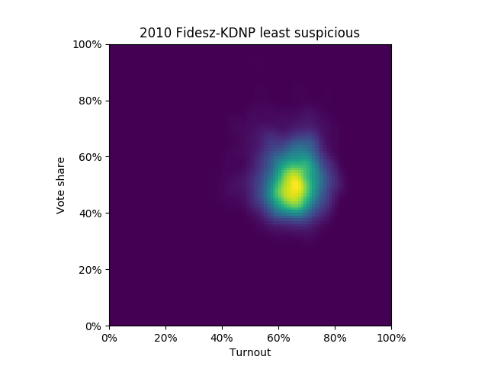
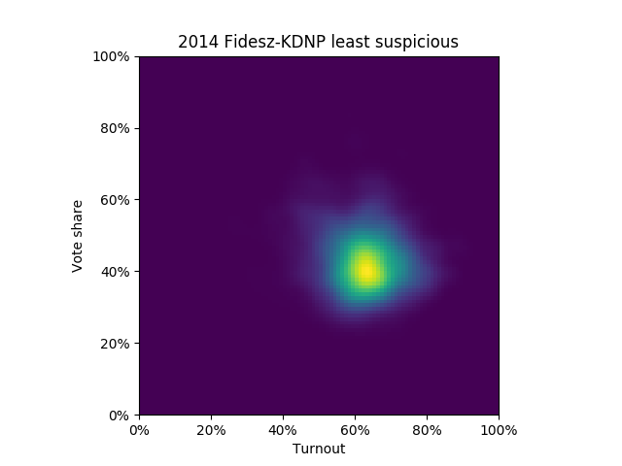
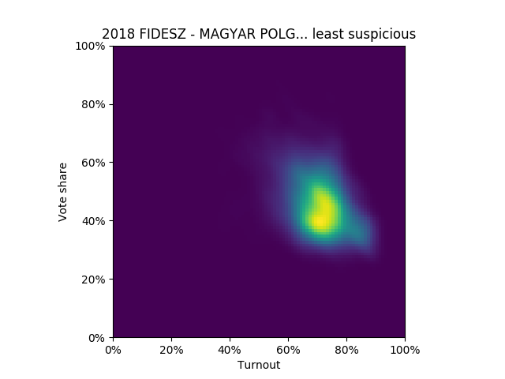
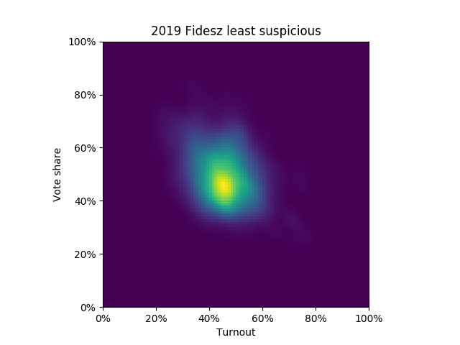
Fidesz Kevésbé gyanús településeken (végig ugyanazok)
2010
2014
2018
2019
“Kerek” + Ferde
Pl. az érintett, gyanús rész megnőhetett, több mint 50% is lehet
Egész kerek

Slide 11
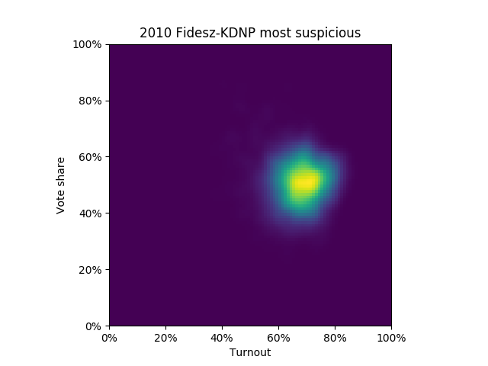
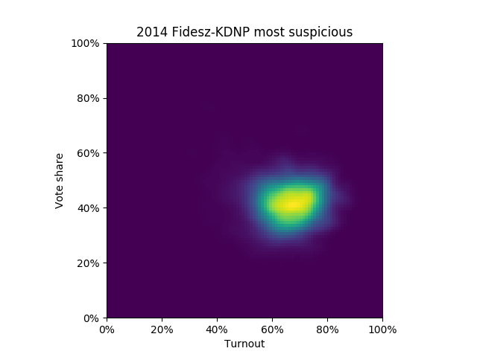
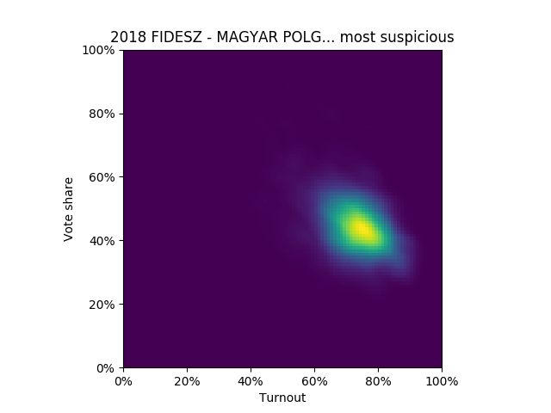
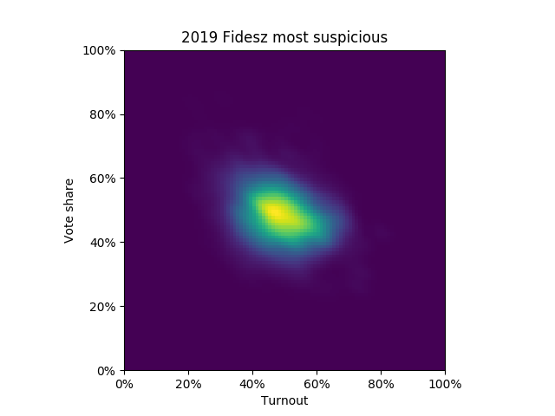
Fidesz Gyanúsabb településeken (végig ugyanazok)
2010
2014
2018
2019
Nagyon ferde: a gyanúsnak tűnő helyeken ismét történt valami, de lehet, hogy csak kevésbé válnak el a részek
Brutálisan ferde, szinte lapos (alsó “puzzle darab” mintha a jobb szélre ragadt volna)

Slide 12
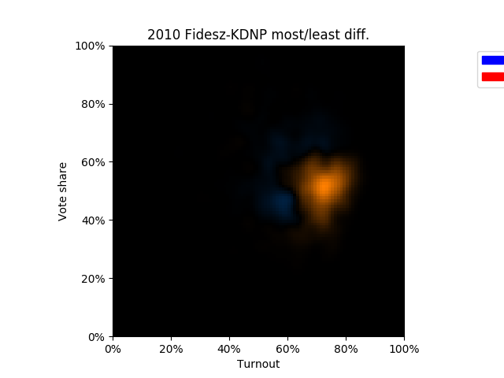
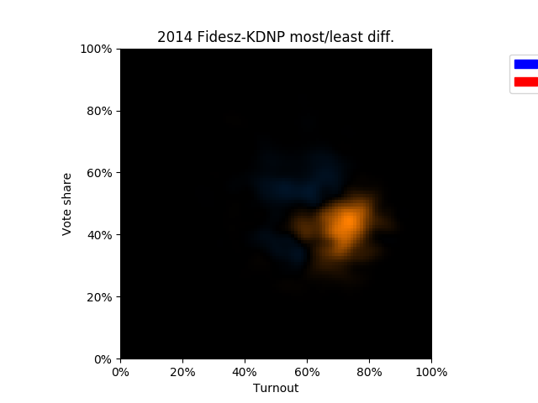
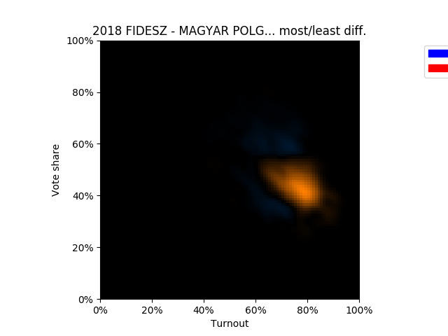
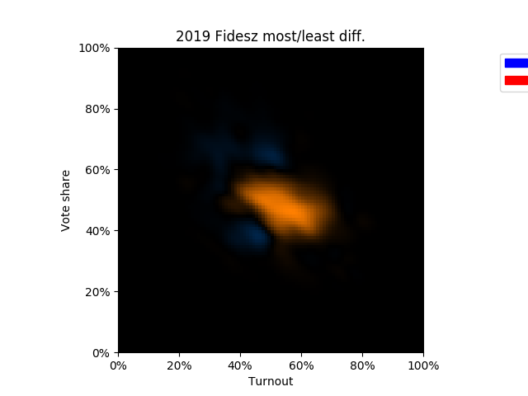
Fidesz Különbségek a településeken (piros: gyanús, kék: kevésbé gyanús)
2010
2014
2018
2019
2010-2014: 100-200 ezer plusz szavazat jelenik meg a gyanúsabb területeken. Ezek a gyanús területek átlagához képest a Fidesznek kedveznek. Az ilyen “csücsök”, maszatolás csalással könnyen összefüggésbe hozható.
2018-2019: Teljesen megváltozik a kép, a csúcs elkenődik (ez az előző dián jobban látható), így várhatóan nehezebb csalást kimutatni.
A különbség (150-220 ezer máshogy megoszló szavazat) nagyságrendje viszont megmarad.

Slide 13
Fidesz - mit láthattunk
Ahol furcsábbak a számok:
Több szavazat van összesen (jobbra tolódik a folt)
Kezdetben csak jobban kap a fidesz, majd ez a hatás el is “maszatolódik”, talán tudatosan el van rejtve (2012-ben megjelent egy tanulmány, ami, ha jól értem, pont olyan csücskök alapján keresett csalást, mint a “mi” 2010-2014-eseink)
“Nem tud nagyot hibázni”

Slide 14
Fidesz: mit láthattunk (részletesebben)
Vízszintes tengely: részvételi arány
Függőleges tengely: pártra adott/érvényes szavazati arány
2010: csücsök jelenik meg a jobb felső sarokban
2014: nagyobb csücsök jelenik meg a jobb felső sarokban
2018: jól látható, de “el van kenve” a különbség
2019: még erősebb különbség (ferde, torz eloszlás a gyanúsabb településeken), az eredmény: pl. magasabb részvétel mellett megtartott szavazati arány, a nem “elszámoltnak tűnő” értékekhez képest pontosan belőve
A pontosság, kiszámíthatóság magában is előny, érték (német állampapírt is vesznek, akkor is, ha alig, van vagy negatív a kamata - de úgy fest, emellett a fidesz többletszavazatokat is kapott)

Slide 15
Lehetséges magyarázat? (1)
Ha túl kevés a szavazat, vagy csak biztosra akarsz menni, toldd meg párral! Valakik bizonyos helyeken úgy tűnik, csúnyán eltolták a részvételi arányt (jobbra tolódtak a pontok). Úgy tűnik, mintha ahol a Fidesz szavazatok aránya esett volna, ott hozzácsaptak volna pár szavazatot ahhoz, ami amúgy kevéskének tűnt, így a folt alja (kevés fidesz szavazat) fel és jobbra tolódott (több szavazat, magasabb részvétel)

Slide 16
Lehetséges magyarázat? (2)
Pl. fővárosi kerületekben (egy példa: a III.) figyelhető meg ilyen. Végeredményben a Fidesznek az alacsonyabb és magasabb részvétel is kedvezett... :) Persze ez nem jelenti azt, hogy – akár a feltűnést kerülendő – ilyenkor nem lenne érdemes még mások szavazataiból is hozzácsapni. Akiket meg kihagynak, azok úgy jártak (az ő arányuk összességében csökken is). Hogy mellékhatás vagy cél az ő kontrolljuk, más kérdés.

Slide 17
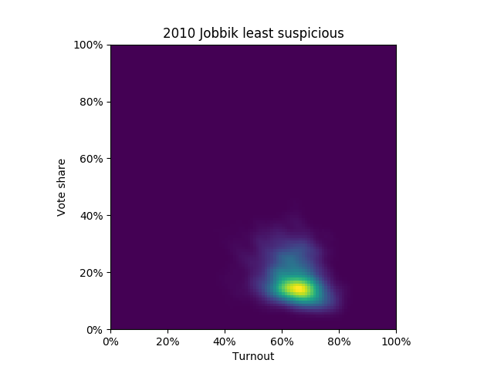
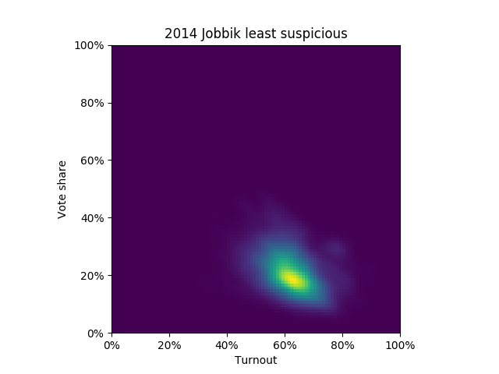
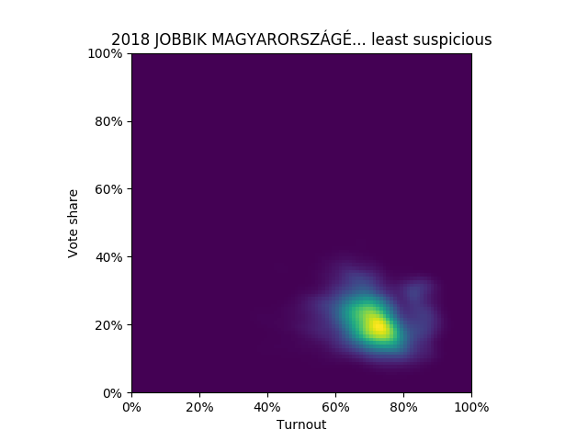
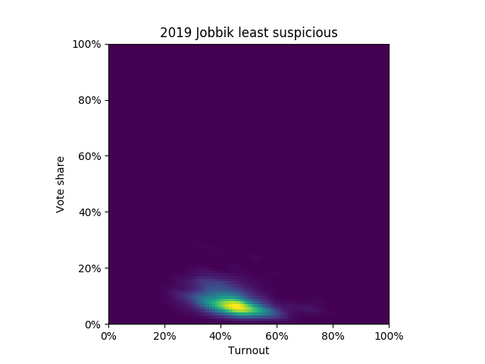
Jobbik Kevésbé gyanús településeken (végig ugyanazok)
2010
2014
2018
2019
“Kerek” + Ferde
Egész kerek

Slide 18
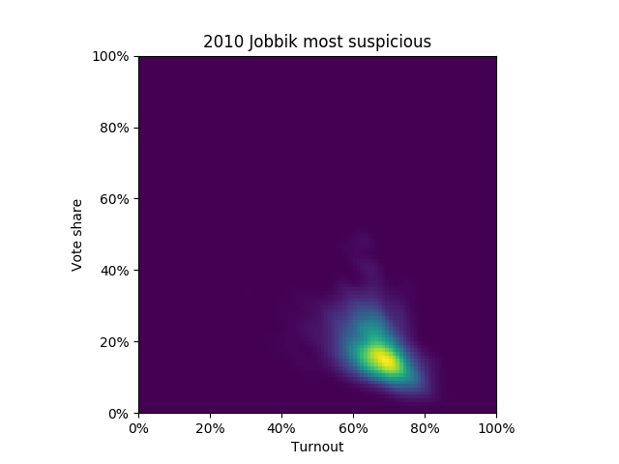
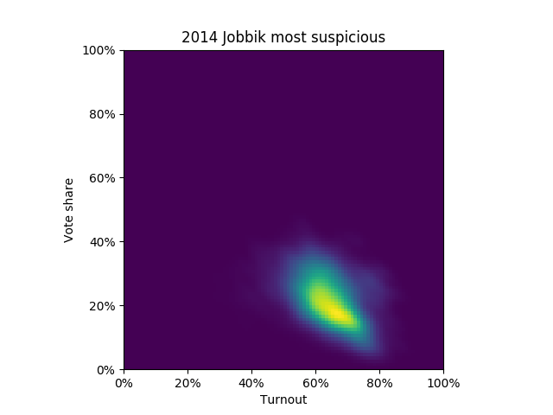
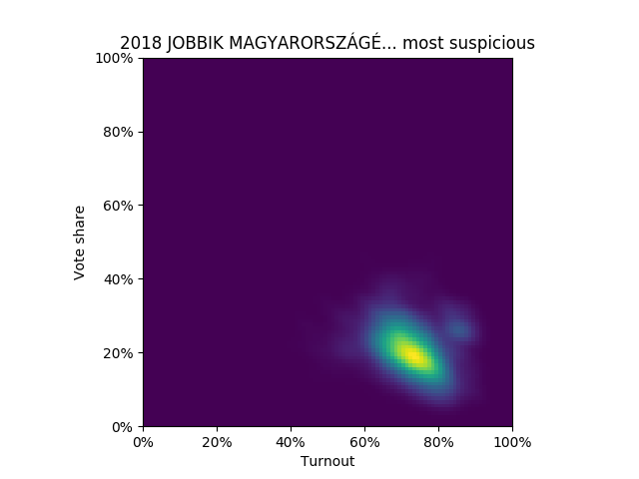
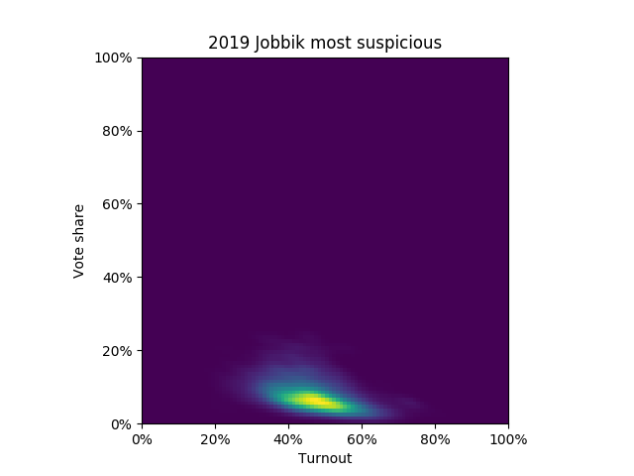
Jobbik Gyanúsabb településeken (végig ugyanazok)
2010
2014
2018
2019

Slide 19
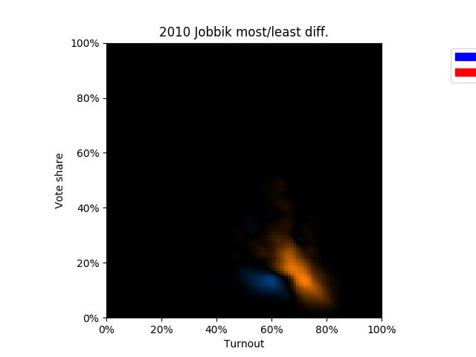
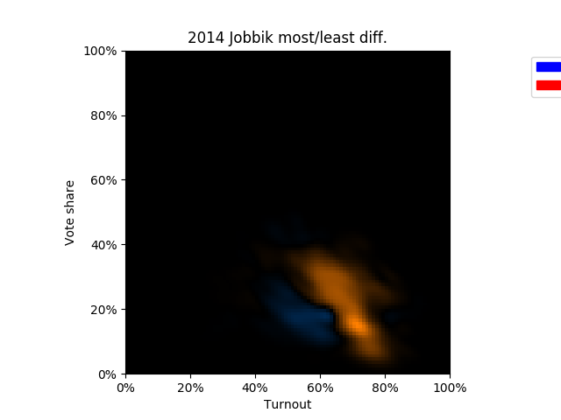
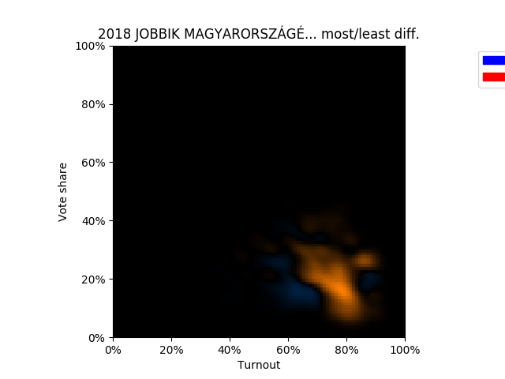
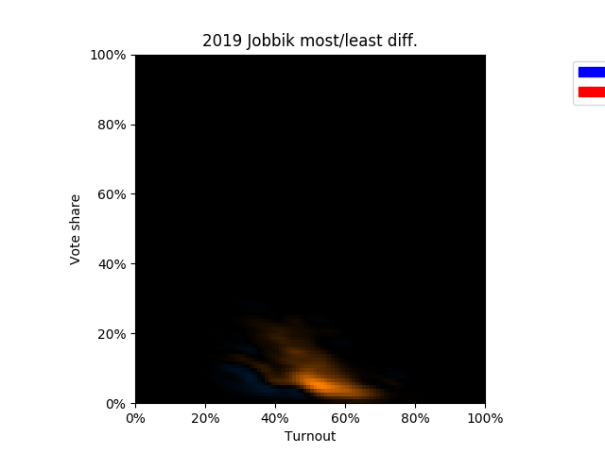
Jobbik Különbségek a településeken (piros: gyanús, kék: kevésbé gyanús)
2010
2014
2018
2019
“Kerek” + Ferde
Egész kerek
A Jobbiknak nagy vonalakban egyszer sem lejtett a pálya, mindig a jobb alsó sarok felé kenődik a diagramja, ez csalás esetén általában arra utal, hogy nem, vagy kisebb mértékben kapott plusz szavazatokat, miközben a többiek igen. Az adott esetben úgy fest, egyáltalán nem kapott, kisebb eltéréstől, talán zajtól eltekintve.

Slide 20
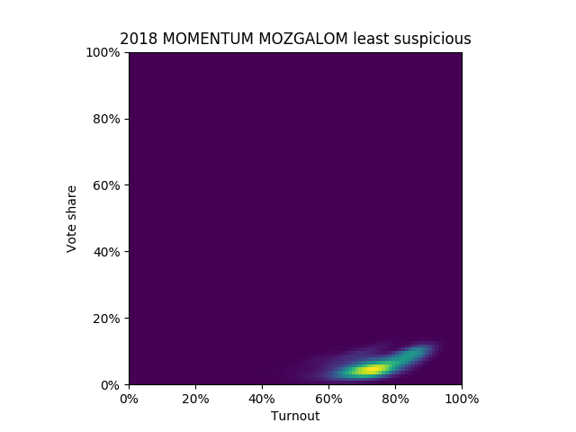
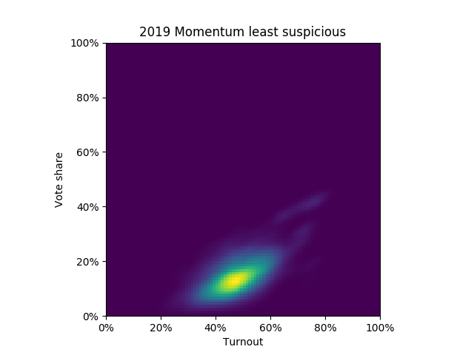
Momentum Kevésbé gyanús településeken (végig ugyanazok)
2010
2014
2018
2019

Slide 21
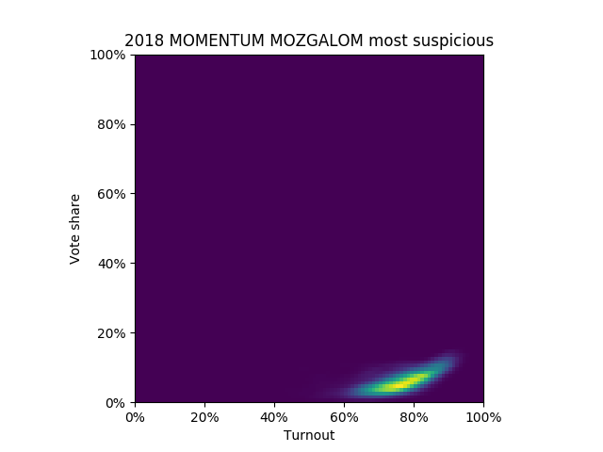
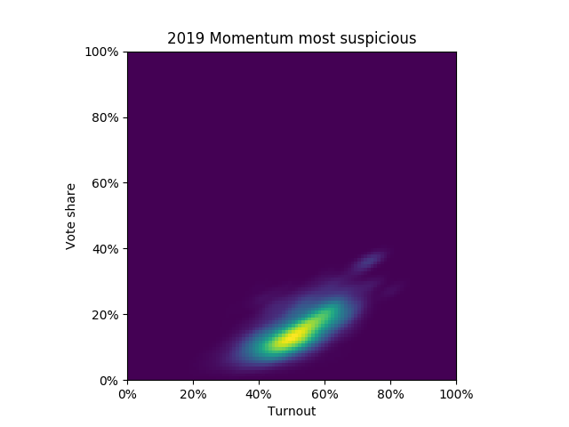
Momentum Gyanúsabb településeken (végig ugyanazok)
2010
2014
2018
2019
Mintha picit fel lenne húzva, 2019-ben nagyon (a jobb felső sarok hegyesebb, megnyúlt – növekvő részvétel mellett akár aránytalanul növekvő szavazati arány)

Slide 22
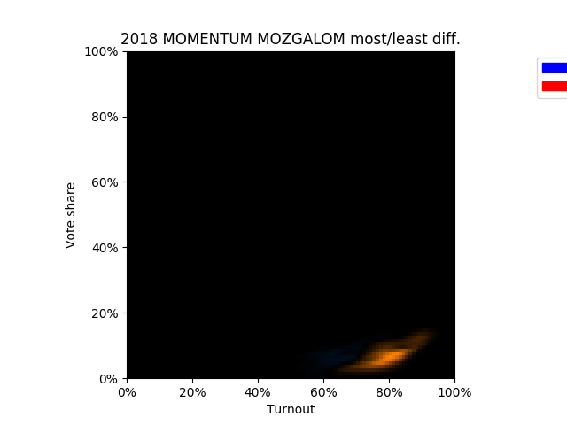
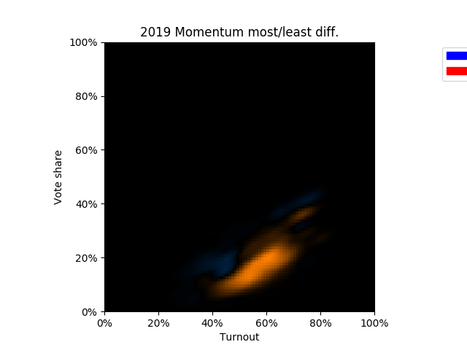
Momentum Különbségek a településeken (piros: gyanús, kék: kevésbé gyanús)
2010
2014
2018
2019
Az a “pici” különbség 2019-ben ott nagyságrendileg 50 000 szavazat, más pártok is részesülnek a plusznak tűnő szavazatokból, de ebben az évben szinte egyértelműen a Momentum volt a favorit. (De ne kövezze meg senki! Később több infó is következik …)

Slide 23
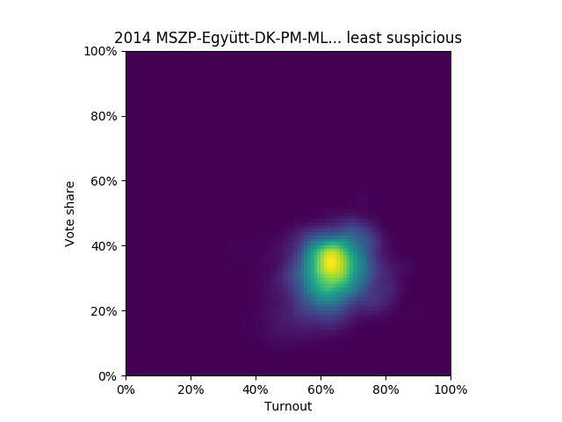
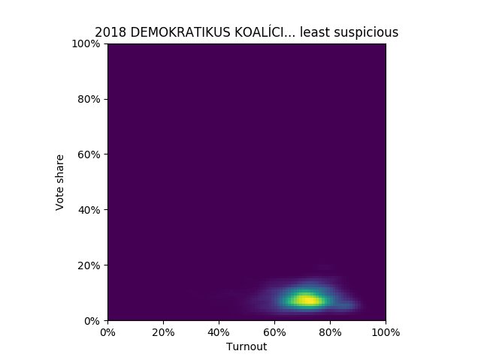
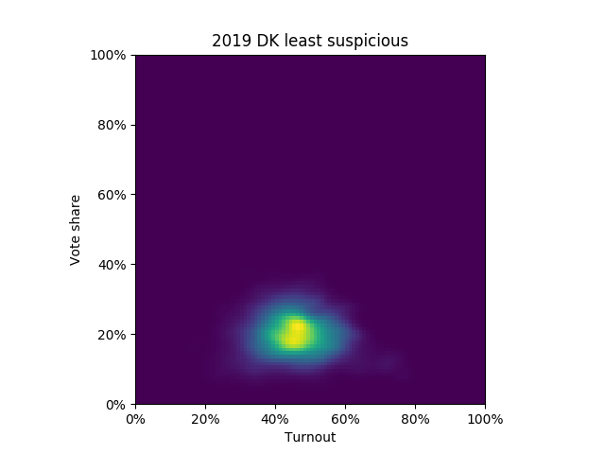
DK Kevésbé gyanús településeken (végig ugyanazok)
2010
2014
2018
2019
(Ellenzéki összefogás)

Slide 24
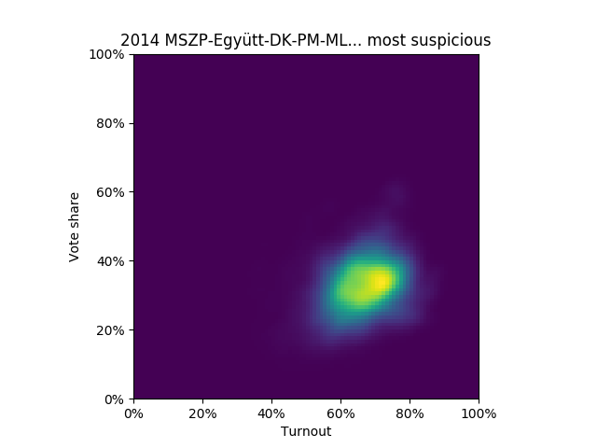
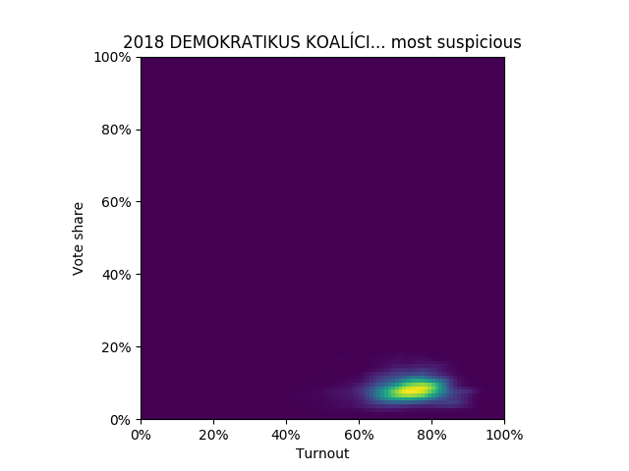
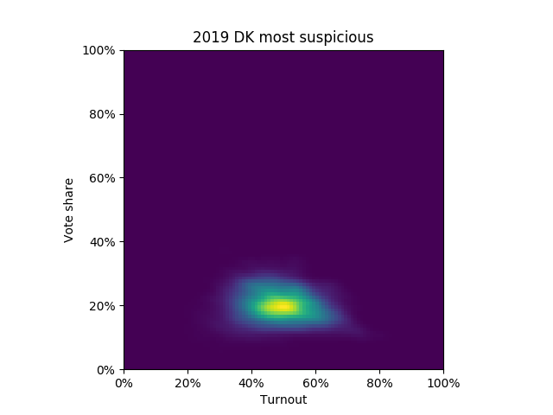
DK Gyanúsabb településeken (végig ugyanazok)
2010
2014
2018
2019
(Ellenzéki összefogás)
“Kerek” + Ferde
Egész kerek

Slide 25
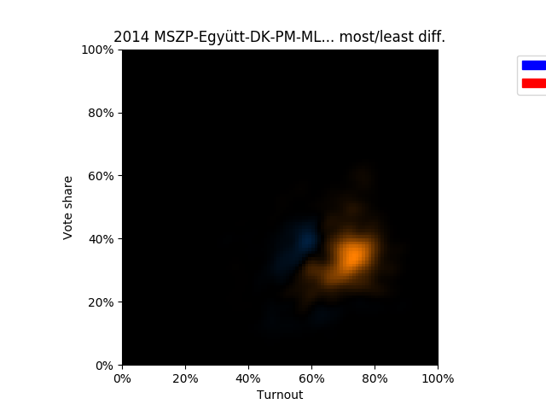
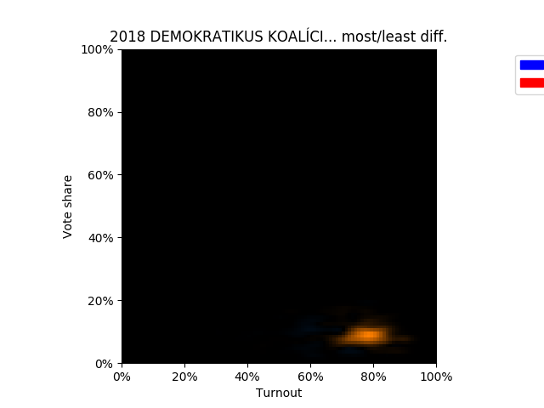
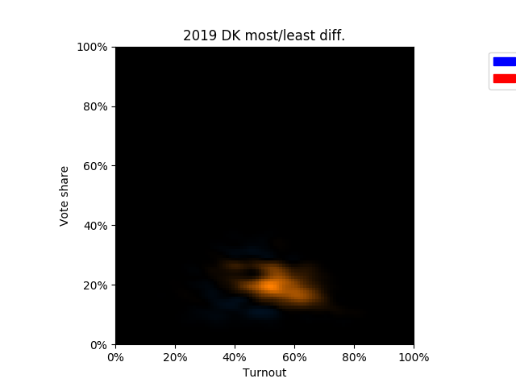
DK Különbségek a településeken (piros: gyanús, kék: kevésbé gyanús)
2010
2014
2018
2019
(Ellenzéki összefogás)
Az összefogást, majd az abból kivált DK-t egészen 2019-ig úgy tűnik, nem befolyásolták a látszólag megjelent plusz szavazatok.
Ott viszont már olyan, mintha lefelé húznák - ami logikus lenne, hiszen vetélytársnak tűnhet.

Slide 26
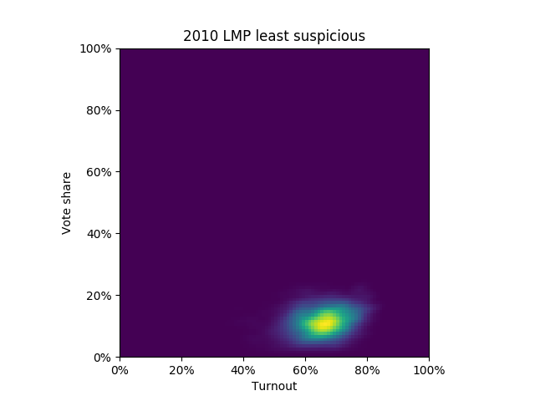
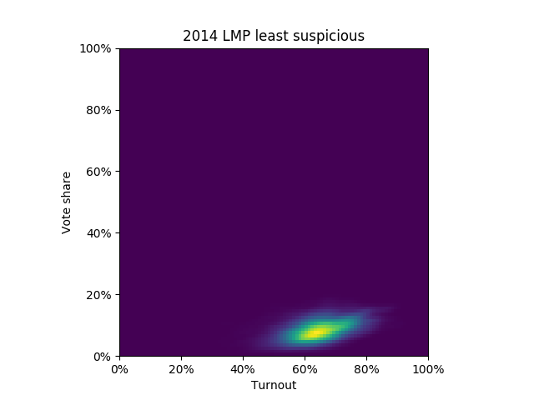
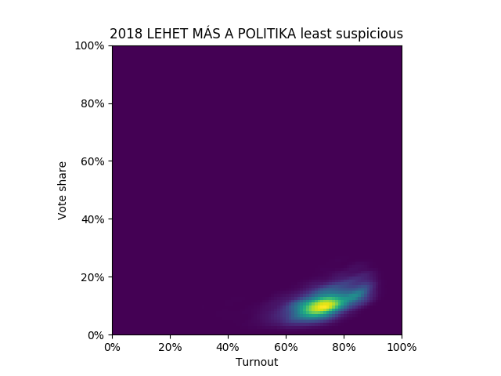
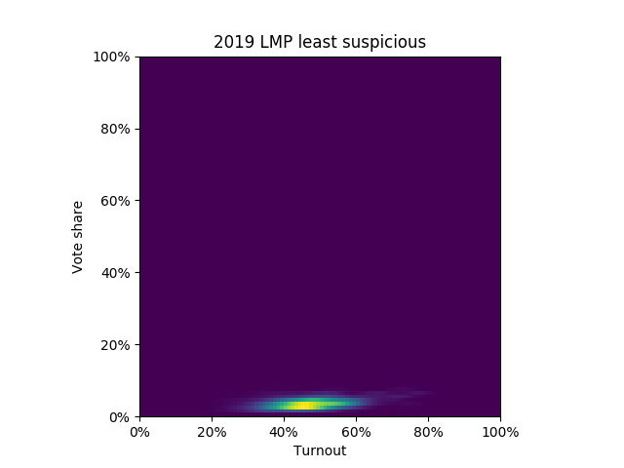
LMP Kevésbé gyanús településeken (végig ugyanazok)
2010
2014
2018
2019

Slide 27
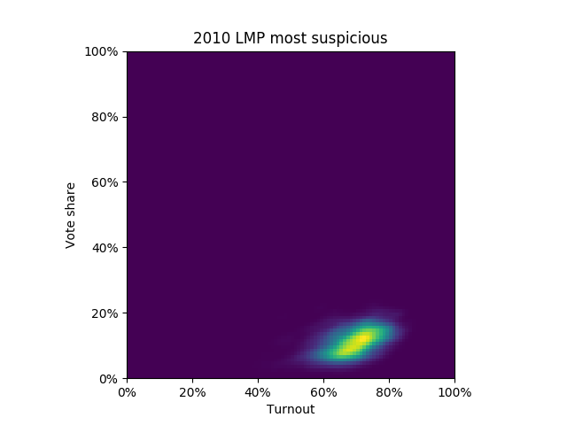
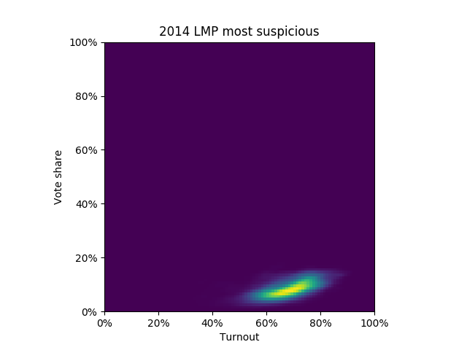

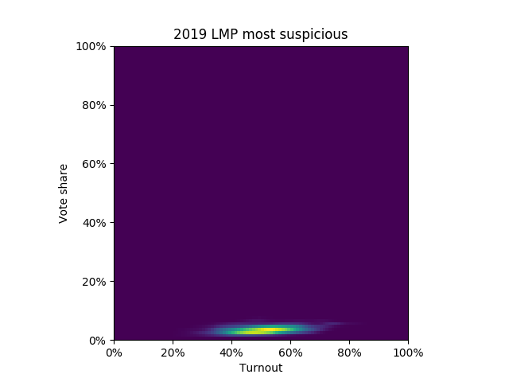
LMP Gyanúsabb településeken (végig ugyanazok)
2010
2014
2018
2019

Slide 28
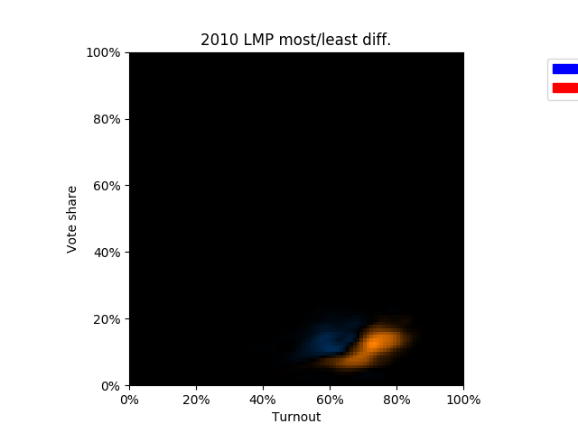
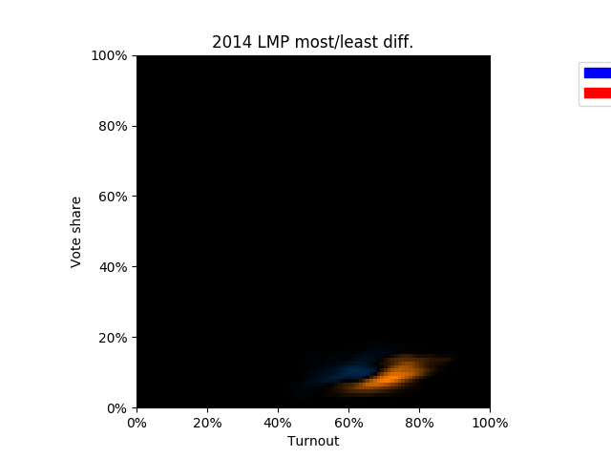
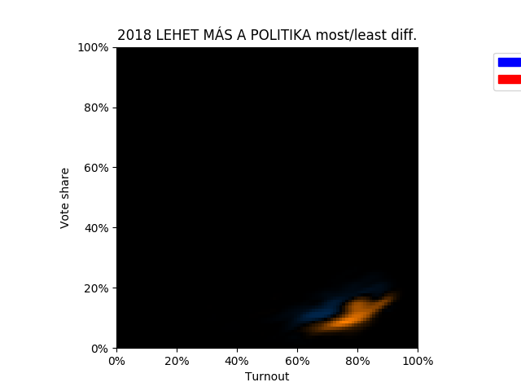

LMP Különbségek a településeken (piros: gyanús, kék: kevésbé gyanús)
2010
2014
2018
2019
2010-ben, 2014-ben és 2018-ban mintha el lenne húzva, (mintha a jobb felső sarok felé tolódna a súlypont), 2019-ben már nem látszik favorizáltnak.

Slide 29


Együtt (szólóban) Kevésbé gyanús településeken (végig ugyanazok)
2014
2018
2019

Slide 30


Együtt (szólóban) Gyanúsabb településeken (végig ugyanazok)
2014
2018
2019
Mintha szabadabban lenne engedve (jobban szór – talán békén hagyták) a gyanúsabb helyeken.

Slide 31


MSZP Kevésbé gyanús településeken (végig ugyanazok)
2010
2014
2018
2019

Slide 32


MSZP Gyanúsabb településeken (végig ugyanazok)
2010
2014
2018
2019

Slide 33


MSZP Különbségek a településeken (piros: gyanús, kék: kevésbé gyanús)
2010
2014
2018
2019
2018-ban eléggé olyan, mintha felhúzták volna,de 2019-ben mintha plafonba ütközne (emelkedő részvétel mellett állandónak tűnő arány, azaz vízszintes a jobb oldali megnyúlás, és a felső “szöszök” eltűnnek a gyanúsabb területeken).

Slide 34
Mit láthatunk? (Számokban)
Frissítés: az alábbi számokon hamarosan javítások lesznek eszközölve.
A látszólagos beavatkozás az új diagramok alaján sokkal többet kedvezett a fidesznek, mint ami eddig be lett mutatva.
Megbecsülhetjük, milyen arány felé (akár azon túl) mutat a különbség:
 | Fidesz | Jobbik | Momentum | DK | LMP | MSZP | Mi Hazánk
2014 | -12% | 105% |  | 19% | -18%
kevésbé gyanús | 41% | 23% |  | 27% | 5,4%
2018 | 39% | 21% | 5.7% | 9% | 5% | 14%
kevésbé gyanús | 43% | 19% | 4,2% | 6,7% | 8,6% | 14%
2019 | 46% | 7,1% | 15% | 20% | 1,8% | 4,5% | 2,4%
kevésbé gyanús | 47% | 5,6% | 13% | 18% | 2,5% | 7,4% | 3,0%
2019 vége | 53% | 6,3% | 10% | 16% | 2,2% | 6,6% | 53%
felmérés | 42-55% | 9,7%-13% | 3%-7% | 6%-11% | 3%-5% | 8,5%-13% | 1,0%-3,2%
Vastag/dőlt szedéssel az erősen/kevés- bé erősen szabályozott- nak tűnő érték (legfeljebb 95%/100%-ra csökkent relatív szórás a nem gyanús területekhez képest)
Táblázat: milyen arányú szavazatokat kaphattak a gyanúsabb területek pluszban, mely pártok értékei tűnnek szabályozottnak. Itt feltesszük, manipulált pakettok adódtak a többihez, és csak azok – persze ez csak közelítés lehet. Az alsó sorokban a kevésbé gyanús területeken szerzett szavazatok aránya. Legvégül a választási végeredmény.
(Ha elfogadjuk, hogy kisebb szórás = nagyobb manipuláció… bár lehetnek még meglepetések, pl. multimodalitás, de más miatt sincs így, pl. “trendes” viszony - ez még valószínűleg változni, pontosodni fog.)

Slide 35
Mit láthatunk?
2010-2014.
A későbbi években gyanússá váló területen itt még sokkal kisebb a vizuális különbség. A csalóka látszat ellenére ezek az “apró különbségek” több százezer (150-220 ezres nagyságrend) szavazattal bíró szavazókör csoportot takarnak, csupán a Fideszre leadottakat figyelembe véve (már ha leadták), nyilván egyéb pártokkal ez a befolyásolás akár 400 ezres szavazatnagyságrendet is megüthet.
2018.
Nagyon erősen a Fidesz, és valamivel kevésbé, de a DK is kaphatott (ezekből) a plusz szavazatokból. Az MSZP pakett-tölteléknek tűnik. A Fidesz még így sem üti meg az országos átlagát, talán ezek nem igazán fidesz-barát területek. Nyertes a Momentum is.
2019.
A Fidesz stabilan kapja a szavazatokat. A Momentum preferált. Az MSZP-t és az LMP-t lefelé húzzák: vélhetően az 1, illetve 0 mandátumra való szavazat felé. A Mi Hazánk dolga úgy tűnik egy fél mandátumra valót kapni, azaz szavazatot zabálni – talán a bejutási küszöb emelése. Az MSZP egyúttal mintha egy plafonba ütközne: feltűnően ritkán kap egy érték fölött. (Bár ez mást is jelenthet.)
Megj.: tüzetesebb vizsgálat (későbbre halasztva) alapján a Momentumot azért húzták lefele (is?) szépen a fővárosban.

Slide 36
Stratégia - oszd meg és uralkodj?
Ha már egyszer manipulálhatod a szavazatokat, de nem akarod, hogy túl nyilvánvaló legyen ...
Magadat biztosítsd be, ne csalj feltűnően, de a minimum, hogy szinte sehol se veszíts (írasd át a fölös szavazataidat a vesztésre álló helyekre?)
A kapacitás egy részével pedig támogasd az ellenzéket, ahogy neked jó! Pl. ne engedd a közeledbe a második helyezettet! Kicsit húzd le...
Aztán cserélgesd a favoritot! Így soha nem lesz hiteles, hosszú történetű párt a porondon … gyengék maradnak (pl. hagyd a Jobbikot, aztán kuka, hagyd az LMP-t, kuka, húzd le Pesten a Momentumot, de máshol told meg – esetleg szórd szét a rájuk adott szavazatokat fideszes zsákfalvakban?)
Hogyan szaporítsd még nehezen észrevehetően a saját mandátumaidat? Növeld a részvételt, tartsd állandóan a szavazati arányodat! Pl. EP választáson így megnő a bejutási küszöb, viszont te, meg a kiválaszottak szinte átrepültök fölötte, és a be nem jutottak hányadának jó részét is te kapod.

Slide 37
Kétséges, hogy volt-e ⅔ (1.)
A régebbi értékek finomodni fognak. A nagyságrend bizonyos esetekben várhatóan nő.
Az új diagramok alapján
2010-ben 220, 2014-ben 175, 2018-ban 200, 2019-ben 150 ezernél is több gyanús fidesz szavazatról van szó.
Könnyen lehet, hogy sosem volt meg a kétharmada a fidesz-kdnp-nek.
2018-ban már a régi, durvább értékek alapján szintén:
Ugyanis ekkor a gyanús terület összesen kb. 11%-kal nagyobb részvételnek örvendtek, 2014-ben még csak kb. 3%-kal. Azaz 8% szavazat megjelenhetett a fenti alapon duzzasztásból.
A fidesz kb. 78 000 szavazattal kaphatott többet a 11% különbség okán. Ebből a “bónusz” részre, a 8%-ra így nagyságrendileg 56 730 szavazat jut. Ez nem sok, de a fideszt valamennyire ismerve, minden rosszindulat nélkül megjegyzendő, csal(hatot)t másféleképpen is, ezeken a helyeken is, a “másholról” már nem is beszélve.

Slide 38
Kétséges, hogy volt-e ⅔ (2.)
Ezek az értékek finomodni fognak. A nagyságrend bizonyos esetekben várhatóan nő.
Ez viszont már magában is 2%-a az összes listás Fidesz-KDNP szavazatnak. Egy mandátumot elég könnyen elvisz. Amik mindennek alapján is nagyon valószínűnek tűnnek:
Átírták a szavazatokat (is), a választást érvényteleníteni kéne, új, legitim választást tartani
Nincs 2/3 2018. április 8. óta (Sőt, ez 2010 óta egyáltalán nem tiszta)
A kormány ezesetben államcsínyt hajt végre
Érdemes megnézni a miniszterelnököt, hogy milyen arcnyújtásokkal készül füllenteni:
“A magas részvétel minden kétséget zárójelbe tesz”
(A másik opció, hogy annyira hülye, hogy nem hallott még az ún. ballot stuffingról. Elhiszed? Talán. De valószínűleg csak hazudik.)

Slide 39
2019: ?
Meglepő lehet, hogy bár 2019-re a 2/3-ára esett a részvétel (70,22%-ról 43,48%-ra), és ahelyett, hogy a különbség is arányosan csökkent volna, azért csak majd’ ugyanannyival (78000-ről csak 70000-re esett) kapott többet a Fidesz a számlálásgyanús körzetekben. Mintha ami a csövön kifért, azt mind továbbra is elcsalták volna…? :) Talán ezért is olyan látványos a 2019-es diagramokon a hatás.
Hogy milyen lehetett a valódi eredmény, azt egyelőre nagyon óvatosan lehet megtippelni (természetesen, csak ha csaltak volna). Persze, ami késik ...

Slide 40
Mi következik mindebből?
A fidesznek legalábbis több, mint egy éve valószínűleg – egyéb, nem kevésbé undorító módok mellett (szavazatvásárlás, utaztatás stb.) – rendszerszintű szavazatszámlálási csalással “van” kétharmada. Sokan sejtjük: bábozik az ellenzékkel. Ha igen, például így.
Szívből sajnálom az Együtt 2014-t, a valószínűleg indokolatlanul távozó LMP és (bár szívem szerint inkább baloldali szavazó vagyok) Jobbik vezetéseket. Talán visszatérnek? Ezeket mind kivégezhette a – “látszólag” fideszes – csalógépezet, a “Mi Hazánkos” és még mindig jobbikos árulók (szomorú, de nézzünk szembe vele: Paks 2-t ők is megszavazták), a privatizációmilliárdosok (bocs Gyurcsány) stb. Talán alig van megbízható ellenzékünk. Talán azért nyert nagyot a DK és a Momentum, mert a Fidesz könnyű, akár irányítható ellenfelet szeretett volna. Ki tudja. Ne legyen úgy… Ha van erős ellenzékünk, ha nincs, ezt, a cipőnk talpához ragadt kormányt viszont mindenképp le kell vakarni róla.

Slide 41
Mit tehetünk? (0)
Van ötleted?
(Nem baj, ha nem jön egyből, és megvárod…)
Ha már tényleg nincs, lapozz ...

Slide 42
Mit tehetünk? (1)
Számold te is, jelentkezz!
Ősszel mindenképp, amennyire csak tudjuk, meg kell gátolni a csalást! Szeptember a jelentkezési határidő, a pártoknál esetleg utána is tudsz http://szamoljukegyutt.hu/ Ha valami furcsát tapasztalsz, oszd meg másokkal!
Írd alá a petíciót az EBESZ felé, hátha ők is jönnek a választás tisztaságát vizsgálni Itt: http://chng.it/S4K6drsS

Slide 43
Mit tehetünk? (2)
Tüntessünk (minimum! és jókor!) a kormány ellen A választáskor mindenképpen!
Lássák a bizonytalankodók is, hogy van ellenzék, hallják, milyen tróger banda a Fidesz, és hogy nem félünk tőlük! Sem most, sem máskor! Nincs kétharmaduk! (Amit amúgy is csak ők találtak ki...) Pesten, vidéken (talán a falvakban is, de jó is lenne). Először szinte biztos a városokat tudjuk visszaszerezni. Talán már meg is történt, csak a hivatalos számokban nem látszik még!

Slide 44
Mit tehetünk? (3)
EP támogatás szerzése
Közvetísd európai parlamenti képviselők felé, mi történik – Twitteren, Facebookon, e-mailben, levélben, ahogy éred!
Igenis merj politizálni!
Ha hiszel a pártoknak, ha nem. Továbbra sem vagy egyedül! Nekünk kell összefogni, hallatni a hangunkat, és megváltoztatni a rendszert!

Slide 45
Aki tud valamit, tényleg jelentse!
Míg nem őt jelentik! ☹ Például a TASZ (Társaság a Szabdaságjogokért) felé:
https://tasz.hu/
“A demokratikus rendszerekben a választójog általános, egyenlő, közvetlen és titkos szavazással érvényesül.”

Slide 46
Nyílt szavazás? Benne vagy?
Választójog “A választópolgárok a szavazat tartalmának nyilvánosságra kerülése nélkül titkosan adhatják le a szavazatukat.“
Ha nincs elég jelentkező a szavazatszámlálásra, vagy nem bízunk bennük, részemről akár nyíltan is szavazhatunk.
Én biztos nem titkolom, hogy egy ideje nem a Fideszre szavazok, és nem is fogok egyhamar. Azt titkolnám, ha rájuk szavaznék …! 😇

Slide 47
Szervezkedj!
Vagy legalább teremtsd meg az esélyét! Keress egy embert, akivel egyetértesz, akiben megbízol, aki számít.
És aki ki mer menni az utcára is, ha kell.
És aki ha kimegy, te is kimégy! (Szerencsés lehet, ha nem lakik túl messze.)

Slide 48
Ellenőrizd a szavazást (akár utólag is!)
Számadatokat itt (is) találsz:
https://www.valasztas.hu/
Te döntöd el, hogy elhiszed-e őket, vagy sem. Szokj hozzá, hogy ellenőrzöd! Ha gyanús, ne maradj csendben! Nincs se a szomszédban, se környéken egy fideszes? Akkor hogy lehet a körzeti eredményük 50% felett?

Slide 49

Exit pollok
Exit pollokkal nehéz vitatkozni. Emlékszel? Londonban valahogy így nézett ki a Fidesz eredménye 2018-ban (igen, az 5. volt):
Ehhez képest jellemzően nincsenek exit polljaink. Főleg egy-egy szavazókörre.
Miközben mennyiből is vitelezték ki ezt? Lelkes emberek megkérdezték az embereket. Minden tiszteletem az övék. Te is meg tudod csinálni, ha megkérdezed, biztos szívesen elmondják, hogy kell. Hajrá! Esetleg Ti is csináljátok meg!

Slide 50
Ne add fel!
Mi se fogjuk!

Slide 51
“Disclaimer”
A fentiekből semmi sem 100%-ig biztos, rengeteg a spekuláció, de szinte biztos, hogy sok igazság van benne.
Az elemzés még nincs kész, szakértői felülvizsgálat nem történt.
Bővülni, és minőségében javulni fog.
Döntsd el Te, mit hiszel el, és ne bánts senkit, főleg ne nagyon alapos ok nélkül!
A rendszerváltás még láthatóan nem ért véget … ez mindenkinek nehéz időszak lehet. Az elemzés itt készül

Slide 52
A fejleményeket követheted a Tüntetés facebook csoportban vagy GitHub repositoryn keresztül
Köszönet
Vázsonyi Miklósnak (Platón Párt) az ismételt inspirációért, adatokért, utóbbiért Kálmán Andrásnak is
Régi barátoknak, akik elviselték, hogy teljesen eltűnök jópár hétre, és segítettek az átnézésben
A teljes ellenzéknek, például:
Gárdonyi Dánielnek, Mézes Teréznek, Kondor Viktor Lászlónak, és Kovács Szofinak, akik tartják a frontot ezalatt … és mindenkinek, aki kimaradt! A borítón látható képet Végh Tibor készítette, forrás
Elnézést
Az összes esetleges hibáért. A̶u̶g̶u̶s̶z̶t̶u̶s̶ Szeptember közepe van, így is késésben van az egész. És: nyugalom, senki sem fizet érte :)
Készítette
Brezniczky János 2019. 08. 11.

